Slide 1
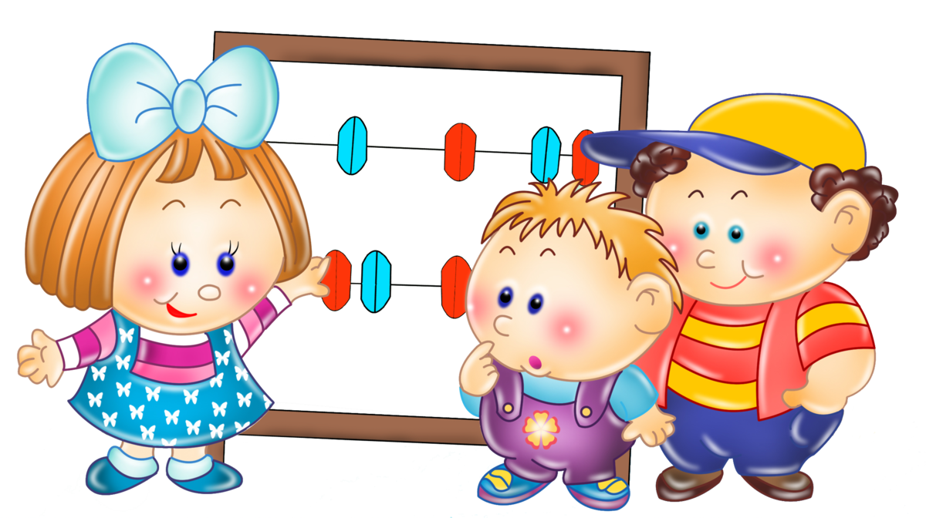
Данный дидактический материал разработан в рамках учебно-методического комплекса к примерной образовательной программе дошкольного образования «ОТ РОЖДЕНИЯ ДО ШКОЛЫ» под редакцией Н.Е. Вераксы, Т.С. Комаровой, М.А. Васильевой.
Занятие 1
ПРОГРАММНОЕ СОДЕРЖАНИЕ:
Учить составлять множество из разных элементов, выделять его части, объединять в целое множество и устанавливать зависимость между целым множеством и его частями
Закреплять представления о знакомых плоских геометрических фигурах (круг, квадрат, треугольник, прямоугольник) и умение раскладывать их на группы по качественным признакам (цвет, форма, величина)
Совершенствовать умение определять пространственные направление относительно себя

Slide 2
"Игровое упражнение "Живая неделя"
1
2
3
4
5
6
7
На ковре. У 7 детей, карточки с цифрами от 1 до 7. Под музыку делают разные упражнения. По окончании встают в шеренгу по порядку чисел на карточках - днях недели.

Slide 3
Упражнение "Кто ушел"
10 человек встают в шеренгу
Определить кто стоит справа друг от руга, кто слева, кто между кем.
Сидящие на местах дети закрывают глаза, один ребенок из шеренги уходит.
Дети должны отгадать кто ушел. И на котором месте стоял ушедший.

Slide 4
Учимся писать цифру
Цифра вроде буквы О-
Это значит - ничего!

Slide 5
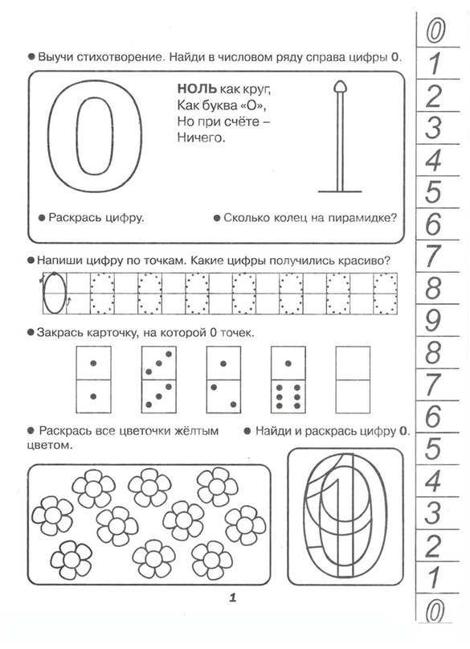

Slide 6
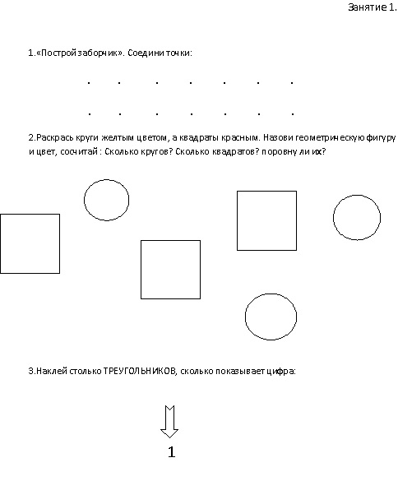
Работа в тетради

